Slide 1

第二章 随机变量及其概率分布
2.1 随机变量及其分布函数
2.2 离散型随机变量及其概率分布
2.3 连续型随机变量及其概率密度
2.4 正态分布
2.5 随机变量的函数的分布

Slide 2
第一节 随机变量及其分布函数
一、随机变量
二、随机变量的分布函数
三、小结

Slide 3






一、随机变量
（一）、随机变量的引入
例1 在一装有红球、白球的袋中任摸一个球,观察摸出球的颜色.
S={红色、白色}
将 S 数量化
非数量
可采用下列方法
红色
白色

Slide 4
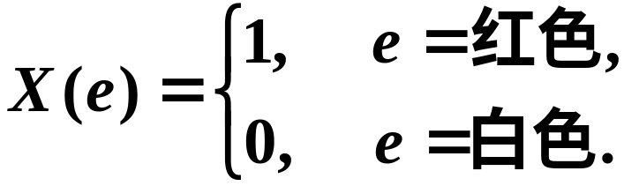
即有 X (红色)=1 ,
X (白色)=0.
这样便将非数量的 S={红色，白色} 数量化了.

Slide 5




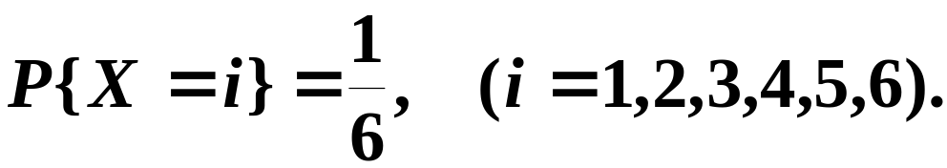
例2 抛掷骰子,观察出现的点数.
则有
S={1，2，3，4，5，6}
样本点本身就是数量
恒等变换
且有

Slide 6
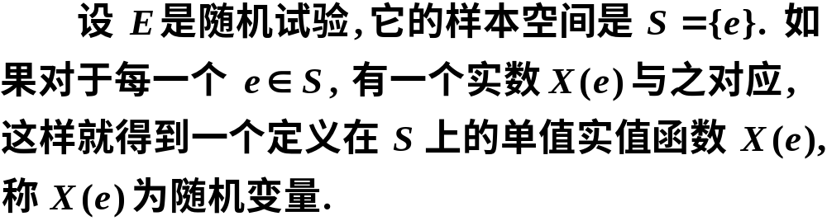
（二）、随机变量（random variable)的概念
1.定义

Slide 7
2.说明
(1)随机变量与普通的函数不同
随机变量是一个函数 , 但它与普通的函数有着本质的差别 ,普通函数是定义在实数轴上的,而随机变量是定义在样本空间上的 (样本空间的元素不一定是实数).
(2)随机变量的取值具有一定的概率规律
随机变量随着试验的结果不同而取不同的值, 由于试验的各个结果的出现具有一定的概率, 因此随机变量的取值也有一定的概率规律.

Slide 8
(3)随机变量与随机事件的关系
随机事件包容在随机变量这个范围更广的概念之内.或者说 : 随机事件是从静态的观点来研究随机现象,而随机变量则是从动态的观点来研究随机现象.

Slide 9






例3 掷一个硬币, 观察出现的面 , 共有两个
结果:
若用 X 表示掷一个硬币出现正面的次数, 则有
即 X (e) 是一个随机变量.

Slide 10




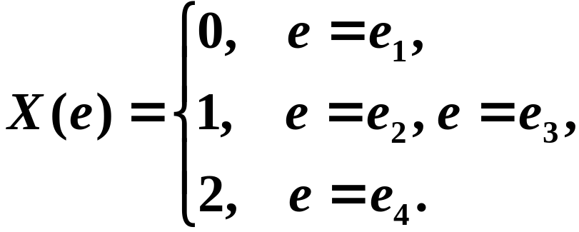
例4 在有两个孩子的家庭中,考虑其性别 , 共有 4 个样本点:
若用 X 表示该家女孩子的个数时 , 则有
可得随机变量 X(e),

Slide 11






例5 设盒中有5个球 (2白3黑), 从中任抽3个,则
是一个随机变量.
且 X(e) 的所有可能取值为:
例6 设某射手每次射击打中目标的概率是0.8,
现该射手射了30次, 则
是一个随机变量.
且 X(e) 的所有可能取值为:

Slide 12


例7 设某射手每次射击打中目标的概率是0.8,
现该射手不断向目标射击 , 直到击中目标为止,则
是一个随机变量.
且 X(e) 的所有可能取值为:

Slide 13
3.随机变量的分类
随机变量
离散型
非离散型
连续型
其它
(1)离散型 随机变量所取的可能值是有限多个或
无限可列个, 叫做离散型随机变量.
例1
观察掷一个骰子出现的点数.
随机变量 X 的可能值是 :
1, 2, 3, 4, 5, 6.

Slide 14


例2 若随机变量 X 记为 “连续射击, 直至命中时的射击次数”, 则 X 的可能值是:
例3 设某射手每次射击打中目标的概率是0.8,
现该射手射了30次,则随机变量 X 记为“击中目标
的次数”,
则 X 的所有可能取值为:

Slide 15

(2)连续型 随机变量所取的可能值可以连续地充
满某个区间,叫做连续型随机变量.
例1 随机变量 X 为“灯泡的寿命”.
则 X 的取值范围为
例2 随机变量 X 为“测量某零件尺寸时的测量
误差”.
则 X 的取值范围为 (a, b) .

Slide 16

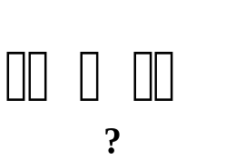




二、随机变量的分布函数
1.概念的引入
对于随机变量X, 我们不仅要知道X 取哪些值,
要知道 X 取这些值的概率 ; 而且更重要的是想知
道 X 在任意有限区间(a,b)内取值的概率.
例如
分布
函数

Slide 17
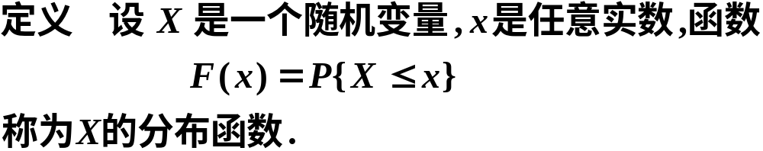
2.分布函数的定义
说明
(1) 分布函数主要研究随机变量在某一区间内取值的概率情况.

Slide 18







3.分布函数的性质
证明

Slide 19
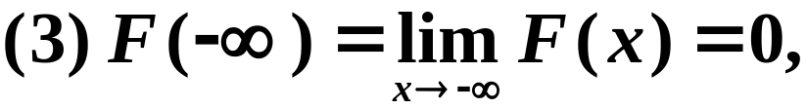
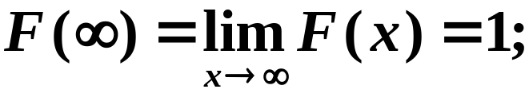




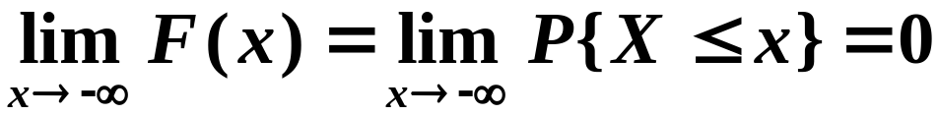


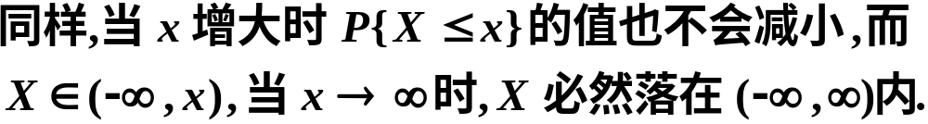
证明

Slide 20
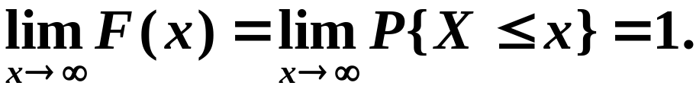
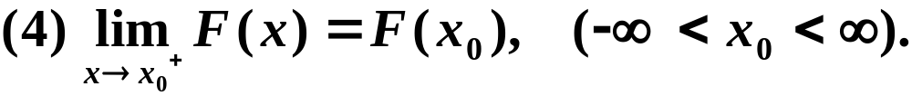

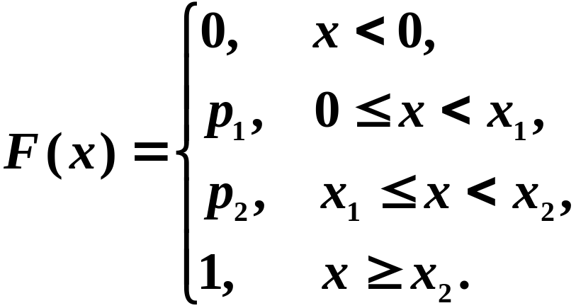






所以
即任一分布函数处处右连续.

Slide 21

重要公式
证明

Slide 22
三、小结
1. 概率论是从数量上来研究随机现象内在规律性的，因此为了方便有力的研究随机现象， 就需将随机事件数量化，把一些非数量表示的随机事件用数字表示时， 就建立起了随机变量的概念． 因此随机变量是定义在样本空间上的一种特殊的函数．
2. 随机变量的分类: 离散型、连续型.
3. 随机变量的分布函数.

